Slide 1

Особенности реализации индивидуального проекта по информатике с использованием интерактивных цифровых инструментов
Докладчик: Шандригоз Н.Н., преподаватель информатики ГОУ СПО «Тираспольский техникум информатики и права»

Slide 2
"Единственный путь, ведущий к знаниям, - это деятельность".
Бернард Шоу

Slide 3

Проектное мышление: системность мыслей и действий, приводящая к результату

Slide 4
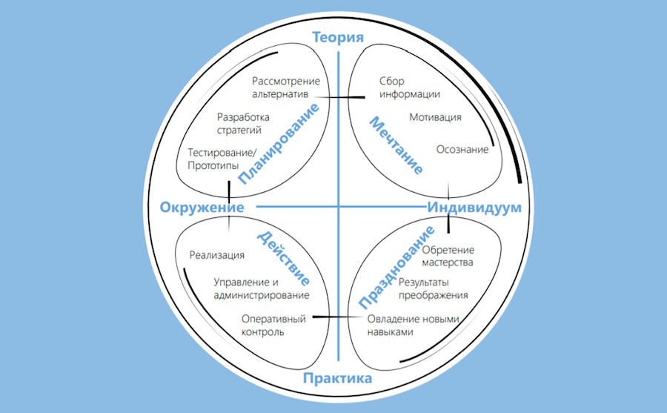
Методика управления проектами Dragon Dreaming

Slide 5
Индивидуальный проект – это целенаправленно организованная работу студентов под руководством преподавателя по актуальной проблеме, реализуя учебно-познавательную, поисковую, творческую и научно-исследовательскую деятельность, предусматривающую конкретные цели и задачи, методы и формы работы

Slide 6






Коммуникационные цифровые инструменты
для организационно-методического сопровождения реализации индивидуального проекта
средства/ресурсы системы управления обучения Moodle (форум, электронная почта, чат, внутри каждого курса обмен вложенными файлами и личными сообщениями)
платформы для видеоконференций (Zoom, Google Meet)
программное обеспечение для удаленных доступа, управления и обслуживания компьютеров (TeamViewer, AnyDesk)
система контроля версий (GitHub)

Slide 7
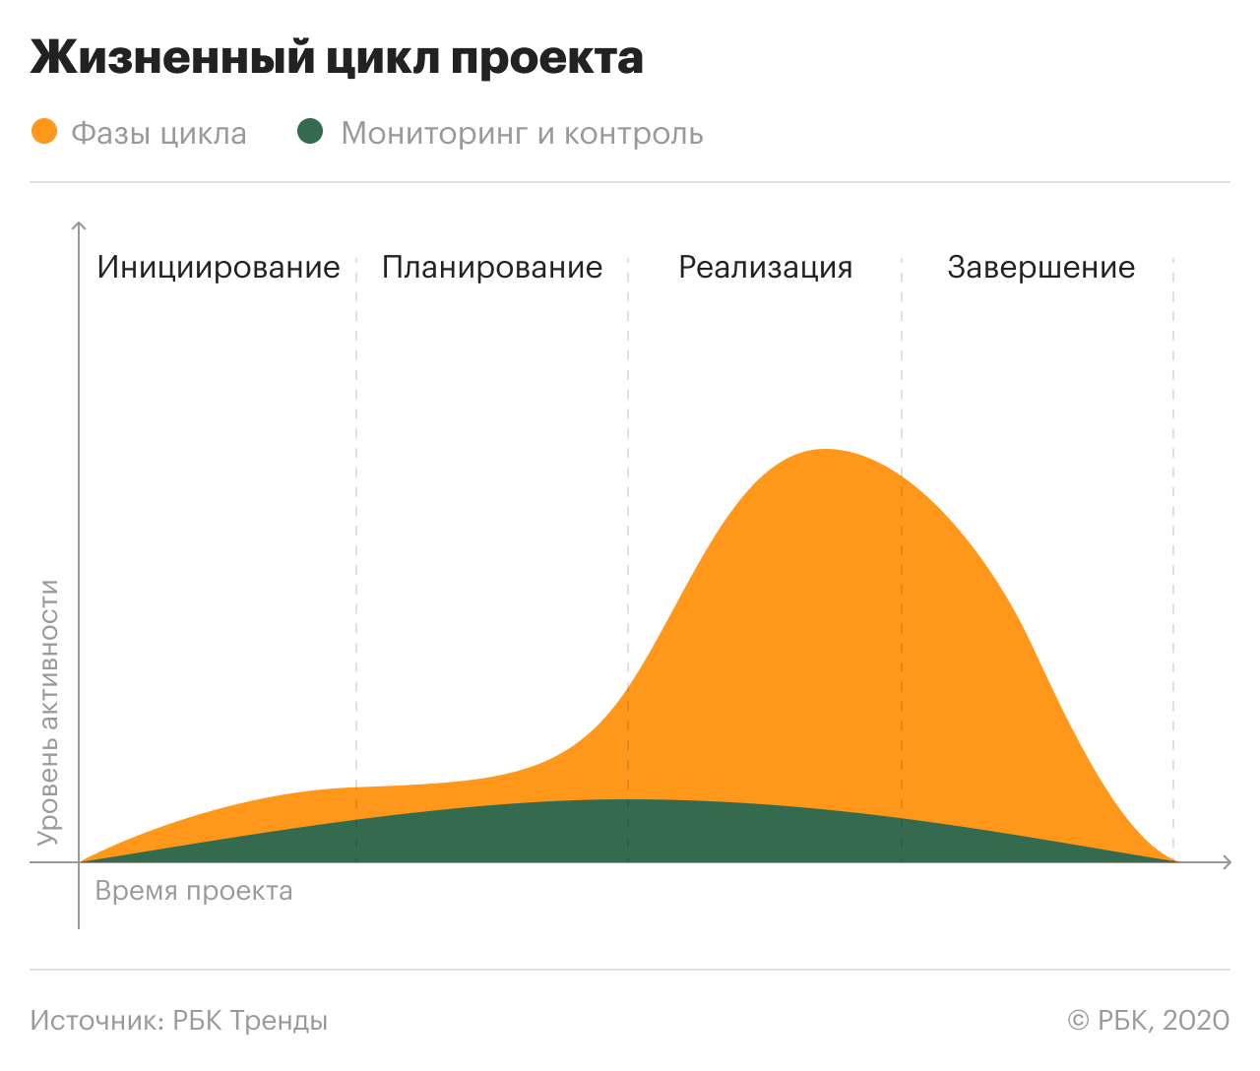

Slide 8
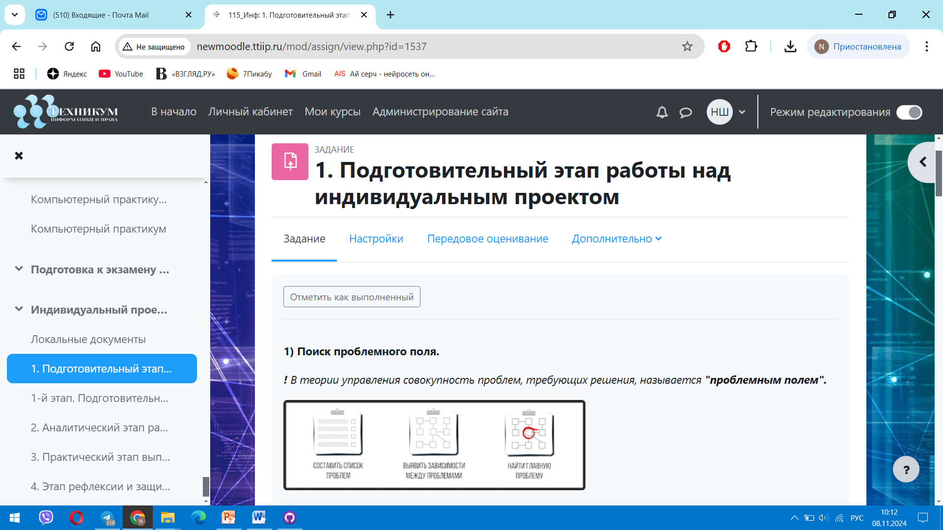
Этап 1 - целеполагание индивидуального проекта и концептуализация исследования

Slide 9
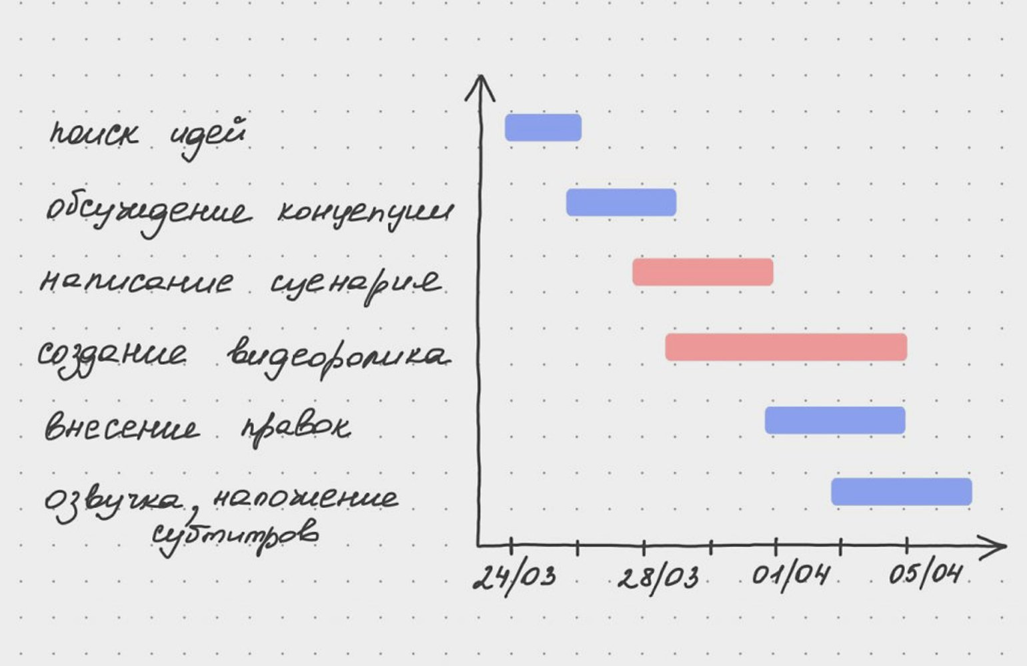
Этап 1 - целеполагание индивидуального проекта и концептуализация исследования
Диаграмма Ганта — это визуальное представление графика работ, построенное согласно плану проекта (MS Excel, MS Project, онлайн-конструктор Miro)
Алгоритм действий:
создать список задач;
написать даты их начала и завершения;
нарисовать график;
разместить на нём задачи и отметить даты;
составить расписание;
поделиться проектом с членами команды;
проанализировать получившуюся диаграмму.
https://blog.ganttpro.com/ru/kak-postroit-diagrammu-ganta-v-excel/

Slide 11
Этап 2 - ресурсообеспечение, оспособление и исследование
интернет-источники, информационные источники;
текстовые процессоры;
системы контроля версий;
онлайн-сервис Miro;
цифровой инструмент для инфографики Canva

Slide 12
Этап 3 - реализация практической части индивидуального проекта (разработка информационного продукта и описание алгоритма работы)
офисные приложения (MS Office) – MS Word, MS PowerPoint, MS Publisher, MS Excel, MS Access;
офисные приложения (LibreOffice) - ‎LibreOffice Writer, ‎LibreOffice Calc, ‎LibreOffice Base, ‎LibreOffice Draw;
онлайн-сервис Miro;
цифровой инструмент для инфографики ;
инструмент для создания интерактивной презентации в режиме онлайн – Prezi;
графические редакторы - Adobe Photoshop, 3D Max, САПР – Компас 3D;
робототехнические платформы - LegoSpike, Arduino;
онлайн-сервис для разработки интерфейсов и прототипирования с возможностью организации совместной работы в режиме реального времени – Figma;
экосистемы MS Visual Studio и MS Visual Studio Code;
системы контроля версий

Slide 13
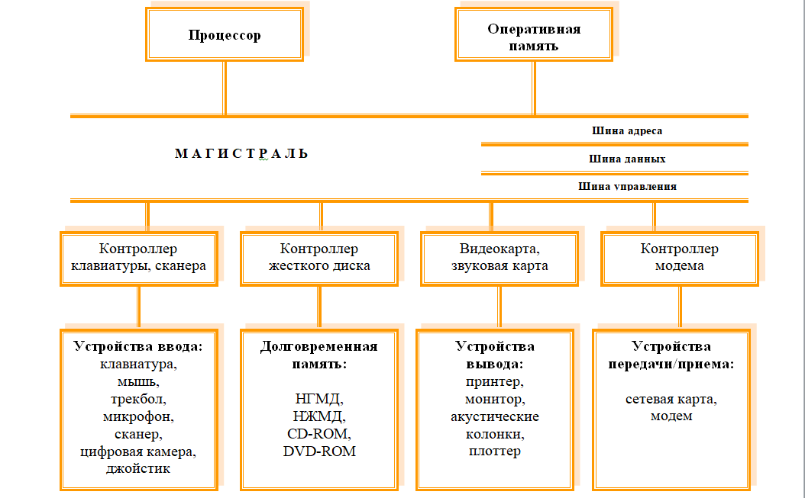
Информационный продукт индивидуального проекта в виде схемы магистрально-модульного принципа построения компьютера в MS Word с использованием графических объектов

Slide 14
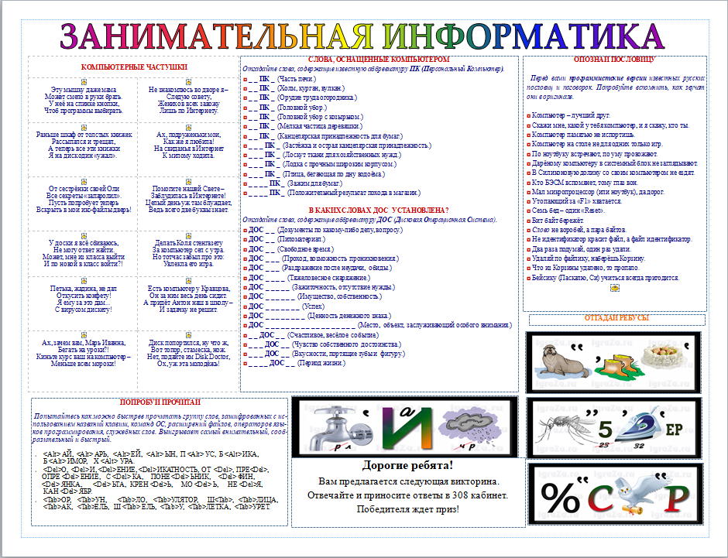
Информационный продукт индивидуального проекта в виде буклета по занимательной информатике с использованием MS Publisher

Slide 15
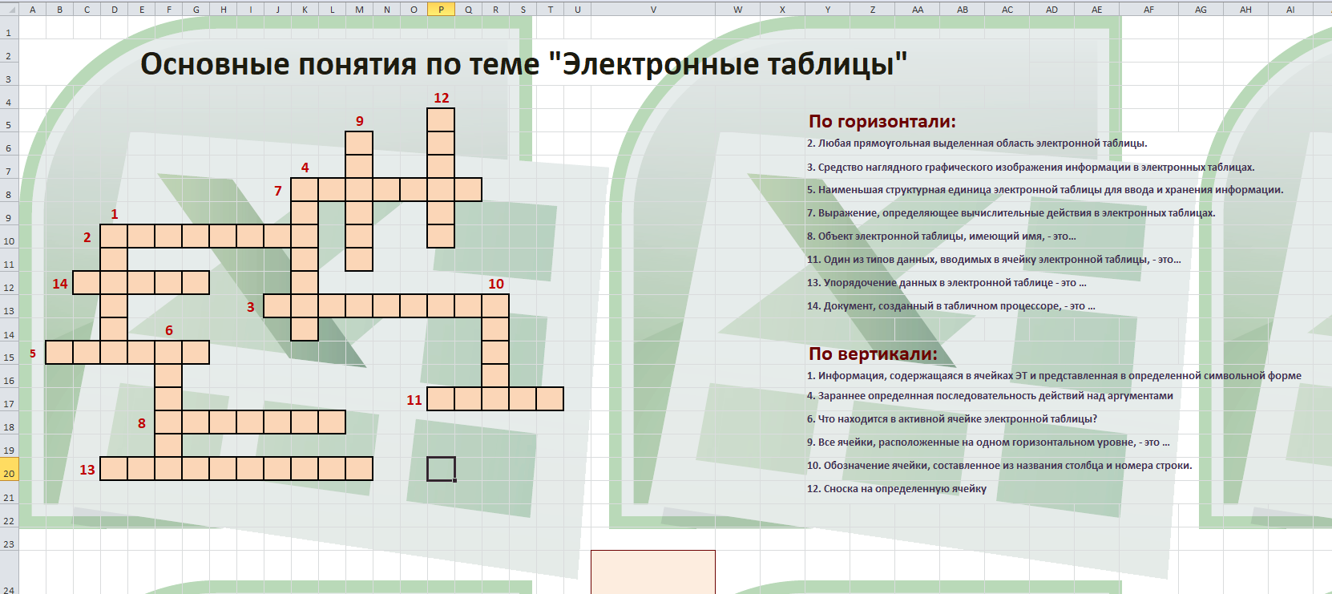
Информационный продукт индивидуального проекта в виде интерактивный кроссворд по основным понятиям электронных таблиц с использованием MS Excel

Slide 16
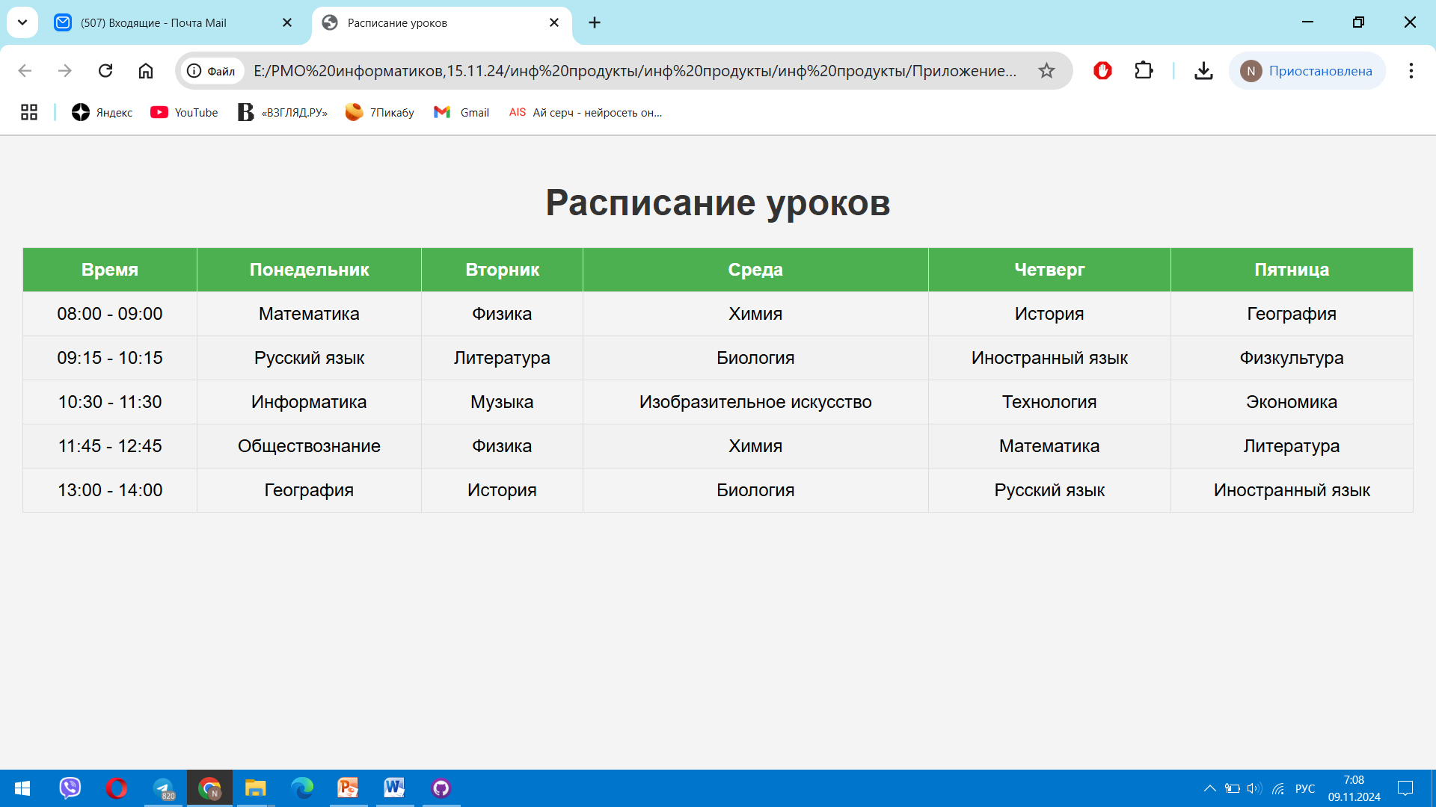
Информационный продукт индивидуального проекта в виде веб-страницы «Расписание уроков»

Slide 17
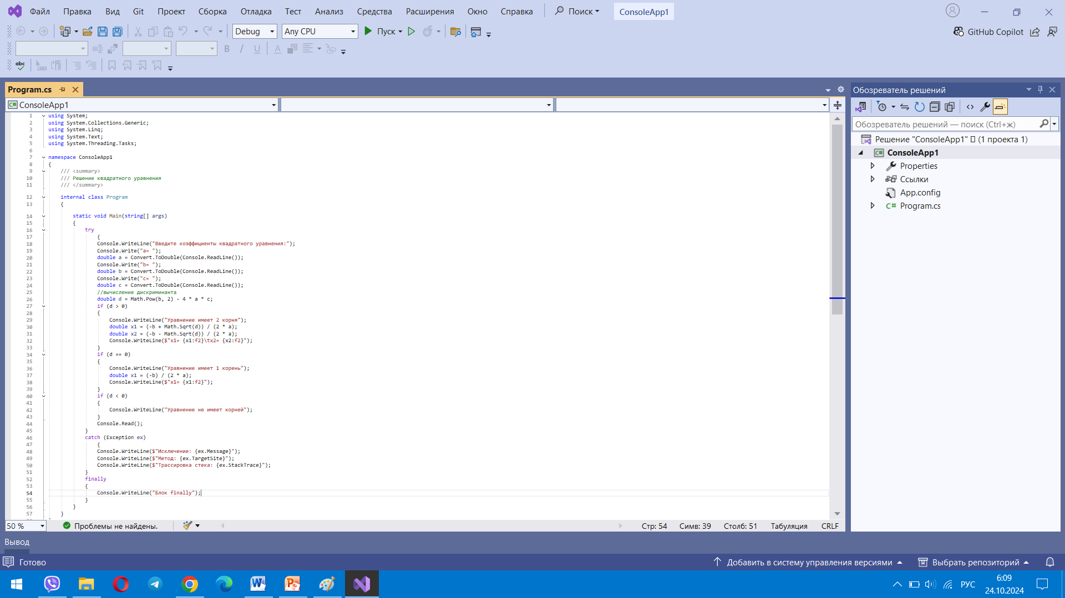
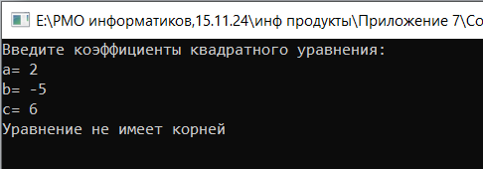
Информационный продукт индивидуального проекта в виде консольного приложения для решения квадратного уравнения

Slide 18
Этап 4 - рефлексия и защита индивидуального проекта
инструменты для создания презентаций и материалов - MS PowerPoint, Prezi, Figma, Canva;
инструменты для анкетирования и рефлексии – Google Forms;
портфолио индивидуального проекта (текстовый документ, информационный продукт, презентация) – LMS Moodle

Slide 19
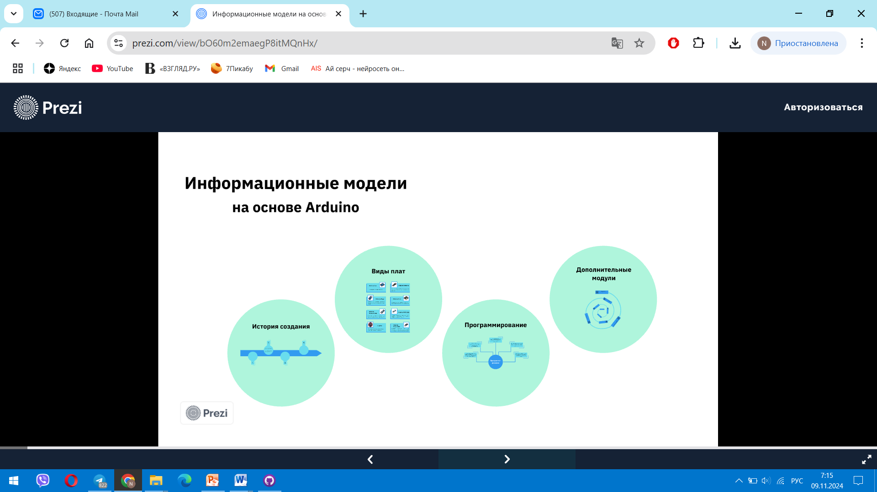
Этап 4 - рефлексия и защита индивидуального проекта
https://prezi.com/view/bO60m2emaegP8itMQnHx/

Slide 20

Как цифровая трансформация изменяет управление проектами?
асинхронная связь;
меньше управления;
больше внимания к результатам;
в авангарде аналитика;
удаленный формат работы

